Slide 1
Técnicas de programación
Luisa Fernanda Rincón Pérez

Slide 2
Structs y typedefs

Slide 3
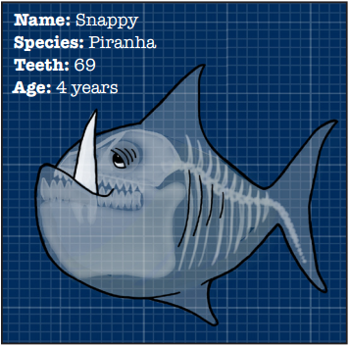
¿Por qué surgieron los structs?
A veces es necesario manipular más de un dato a la vez y se desea manipular como un solo elemento

Slide 4
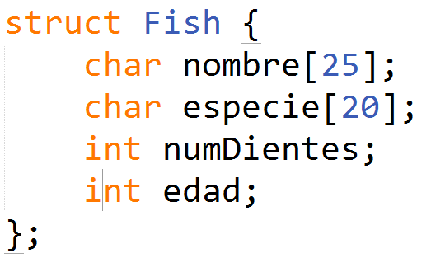
¿Cómo se logra este comportamiento?
Structs ( structured data type)
Son conjuntos de variables relacionadas bajo un mismo nombre que se “envuelven” en un nuevo tipo de datos.

Slide 5
¿Cuáles son las reglas de sintaxis a considerar?
Se definen con la palabra reservada struct.
Llaves al inicio y final. Punto y coma para terminar

Slide 6
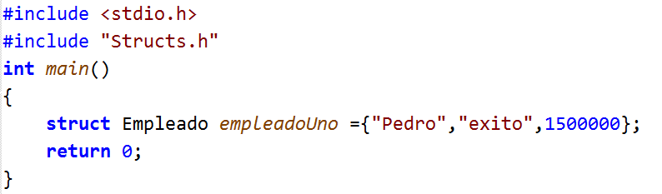
¿Cómo se usan los structs?
Etiqueta de estructura
Miembros de la estructura
Fin de estructura
Crea un nuevo tipo de datos llamado struct Fish
Los miembros pueden ser de cualquier tipo
Crea una variable de tipo struct Empleado

Slide 7
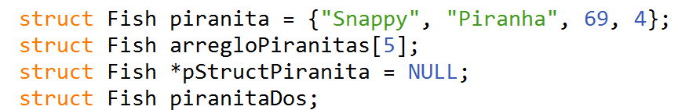
¿Qué tipo de variables se pueden definir con un struct?
!Variables de cualquier tipo! : arreglos, apuntadores, variables sencillas.

Slide 8
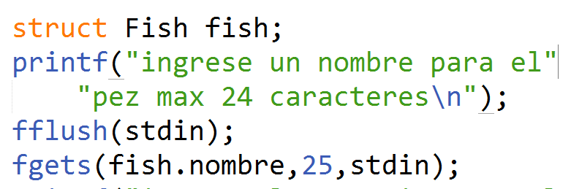
¿Cómo se accede a los miembros de los structs?
Nombre + Operadores de acceso
Operador punto
Operador flecha
Se tiene el objeto
Se tiene el apuntador al objeto
Ver los siguientes slides

Slide 9
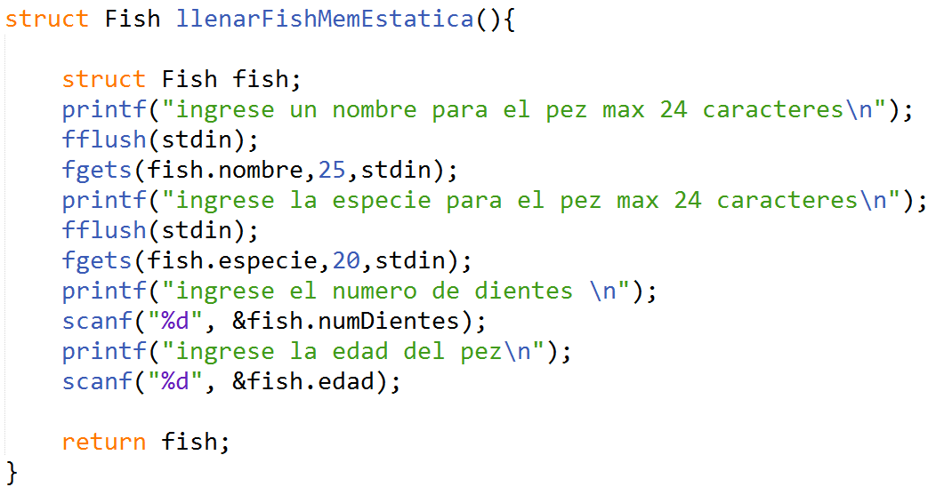

Ejemplo Structs con memoria estática.
Crea una estructura y devuelve una copia al salir de la función

Slide 10
Sobre structs revisando
Asignar valores a un struct:
NombreStruct nomVariable= {lista valores separadas por comas};
Acceder a valores del struct:
nombreVariable (punto) nombre variable del struct;
Ejm fish.numDientes

Slide 11
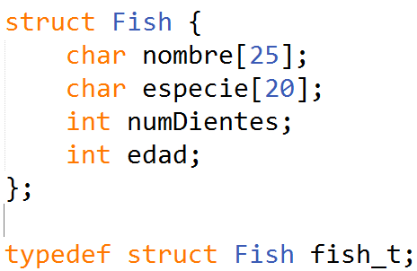
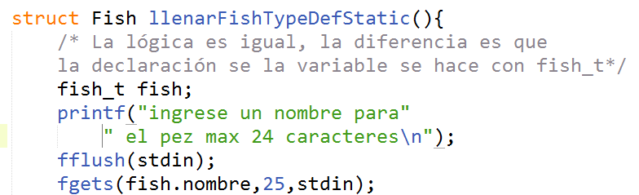

Typedef y structs
Facilita la definición de struct al darle un alias a la definición.
En el .h
Para definir una variable

Slide 12
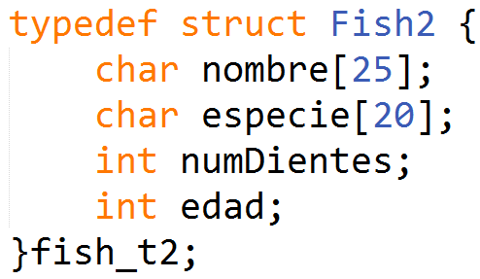
Typedef y struct en una sola línea

Slide 13
Referencias
[1] Harvey M. Deitel, Paul J. Deitel, C how to program inC/C++. 6th edition. 2010.
[2] Head First C. David Griffiths, Dawn Griffiths. O’Relly. 2012. Url http://www.it-ebooks.info/book/704/

